Slide 1

Tiếng Việt 3
Tập 2
Bài viết 3:
VIẾT THƯ LÀM QUEN
Thứ … ngày … tháng … năm …

Slide 2



Khởi động

Slide 3




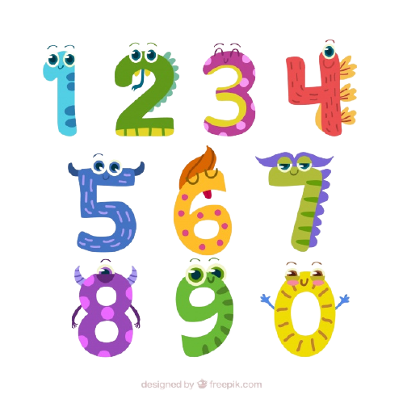




Trò chơi: Mảnh ghép bí ẩn
Notes:
GV kích vào các con số để đưa đến các slide câu hỏi

Slide 4


1. Về hình thức, em cần ghi rõ những gì ở đầu và cuối thư?
Ghi rõ địa chỉ, ngày, tháng, năm viết thư; lời đầu thư.

Slide 5
2. Về nội dung thư, đầu tiên em tự giới thiệu về mình thế nào?
Tôi là Trần Thị Hoa, học sinh lớp 3, Trường Tiểu học Nguyễn Huệ, TP Thái Nguyên,tôi đang sinh sống tại đất nước Việt Nam

Slide 6
Em sẽ nói về lí do viết thư như thế nào?
Sau khi học bài tập đọc Gặp gỡ ở Lúc-xăm-bua trong sách Tiếng Việt 3, tôi được biết tên bạn và những điều bạn muốn biết về thiếu nhi Việt Nam

Slide 7
+ Em sẽ trả lời các câu hỏi của bạn ra sao?
Tôi muốn trả lời để bạn biết về
những điều đó. Học sinh lớp 3 chúng tôi có nhiều môn học và hoạt động rất bổ ích: Tiếng Việt, Toán, Ngoại ngữ, Đạo đức,... Trẻ em chúng tôi thích những bài hát nói về tình cảm gia đình, bạn bè, tình yêu quê hương, đất nước. Trẻ em Việt Nam thích chơi những trò chơi như: trốn tìm, bịt mắt bắt dê, rồng rắn lên máy, đá cầu, đá bóng, ...

Slide 8
+ Em sẽ viết những gì để bày tỏ tình cảm của em với bạn?
Tôi ước mơ một ngày nào đó, tôi sẽ được gặp bạn ở Việt Nam hay ở Lúc-xăm bua.

Slide 9
Cuối thư, em sẽ viết như thế nào?
Chúc bạn học giỏi, chăm ngoan, thực hiện được những ước mơ đẹp của bạn. Kí tên.

Slide 10

HS VIẾT VÀO VỞ

Slide 11
Chia sẻ trước lớp

Slide 12




